Slide 1
Lab8 結報
E24066226 魏晉成
E24065018 章子嚴
E24066129 張 軒

Slide 2
基礎題(一) 有限狀態機範例
此實驗如下頁的(圖一)，先利用除頻器將頻率調至1Hz，再接至有限狀態機模組，並利用四個LED燈顯示出目前狀態機的狀態。
另外，有限狀態機模組的狀態表列於次二頁的(圖二)。

Slide 3
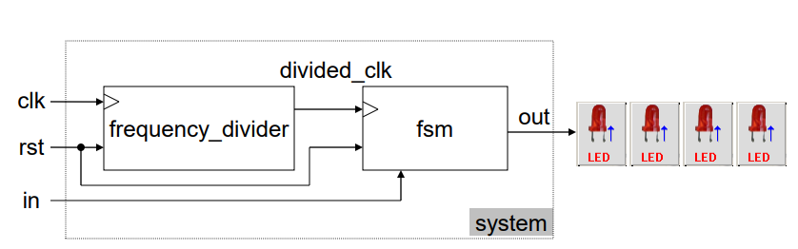
基礎題(一) 有限狀態機範例
(圖一)系統構想圖

Slide 4
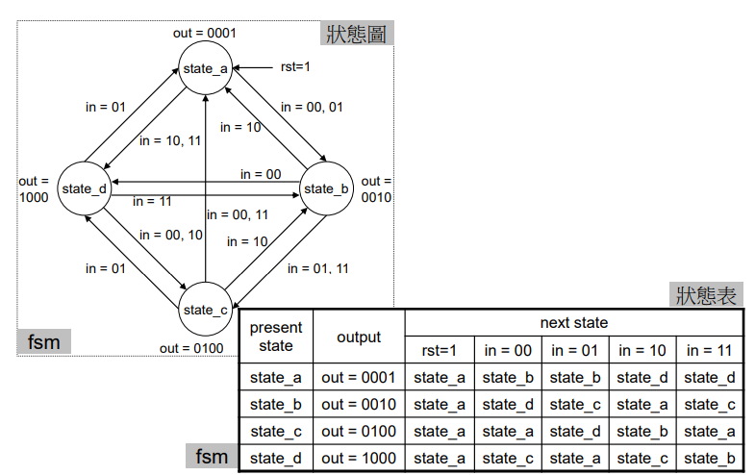
基礎題(一) 有限狀態機範例
(圖二)有限狀態機狀態表

Slide 5
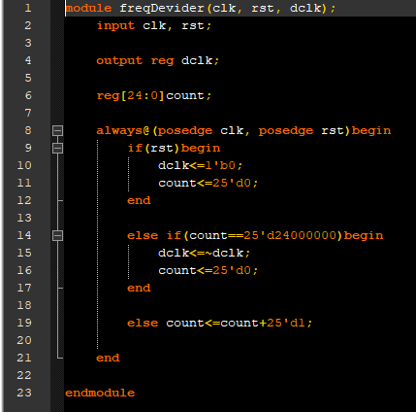
基礎題(一) 有限狀態機範例
(圖三)除頻器模組

Slide 6
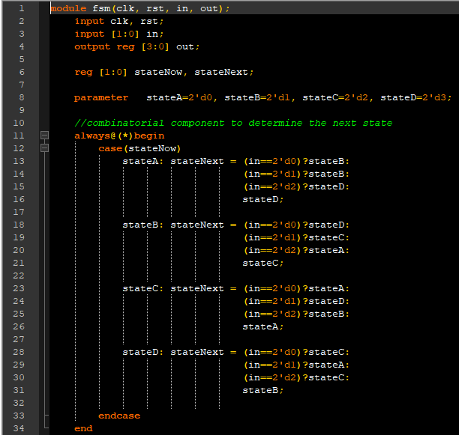
基礎題(一) 有限狀態機範例
(圖四-1)狀態機決定
下個狀態的組合電路區塊

Slide 7
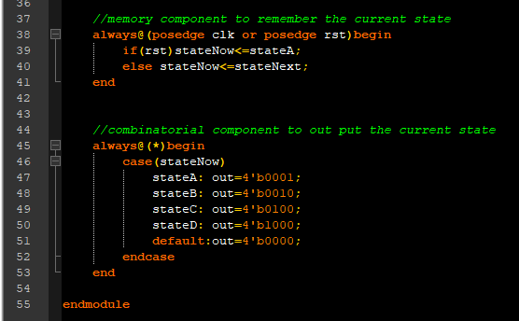
基礎題(一) 有限狀態機範例
(圖四-2)狀態機的
記憶區塊以及輸出
當前狀態的區塊

Slide 8
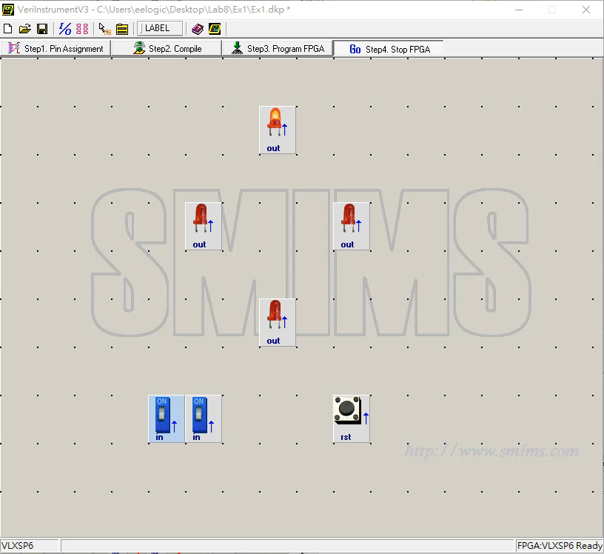
基礎題(一) 有限狀態機範例
(影片一)
VeriInstrument
驗證

Slide 9
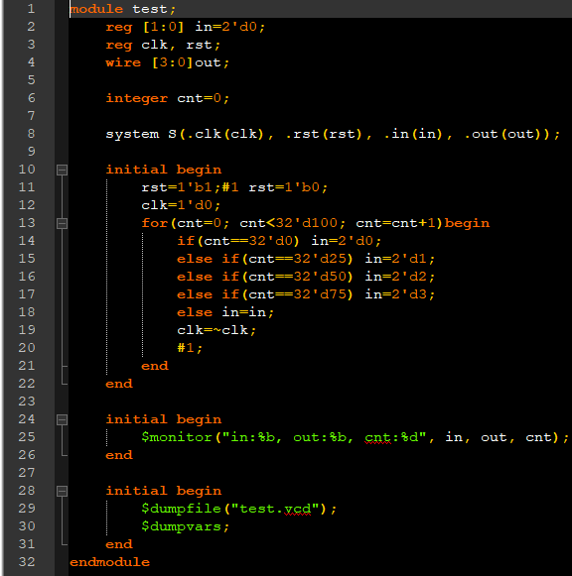
基礎題(一) 有限狀態機範例
(圖五)testbench

Slide 10
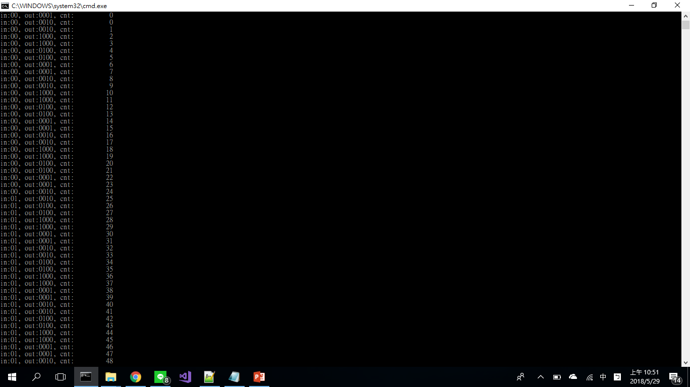
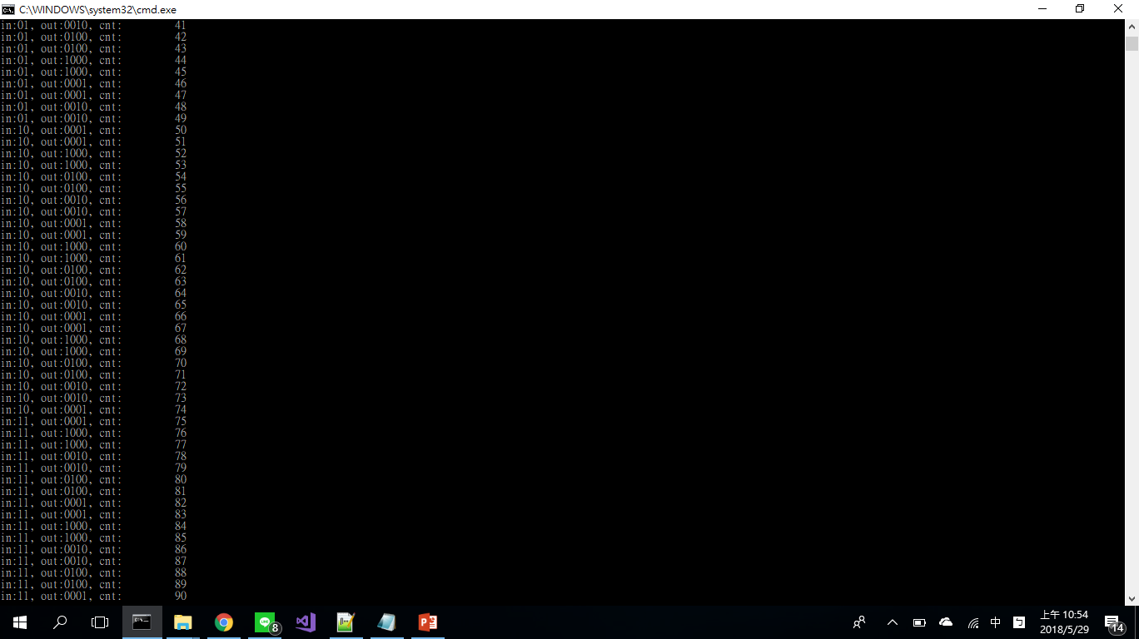
基礎題(一) 有限狀態機範例
(圖六-1)testbench 結果

Slide 11
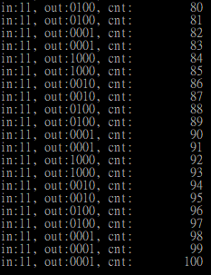
基礎題(一) 有限狀態機範例
(圖六-1)testbench 結果

Slide 12
基礎題(二)交通燈
此實驗參考後兩頁之(圖七)與(圖八)的系統構想圖以及狀態表，將其組合而成，並透過七段顯示器以及LED輸出燈號以及秒數。

Slide 13
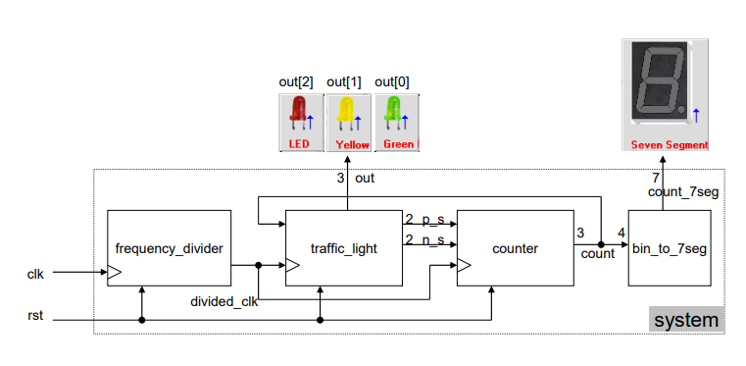
基礎題(二)交通燈
(圖七)系統構想圖

Slide 14
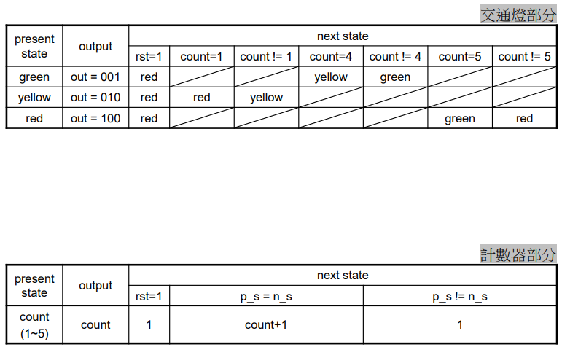
基礎題(二)交通燈
(圖八)狀態表

Slide 15
基礎題(二)交通燈
(圖九)除頻器模組

Slide 16
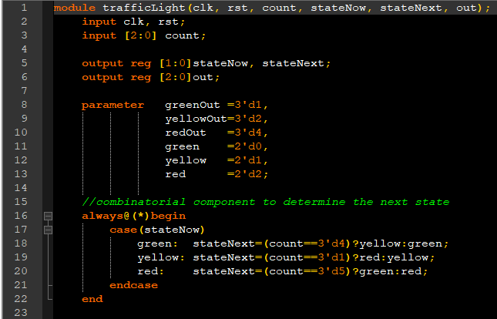
基礎題(二)交通燈
(圖十-1)交通燈模組
輸入輸出及 決定下個
狀態的組合電路區塊

Slide 17
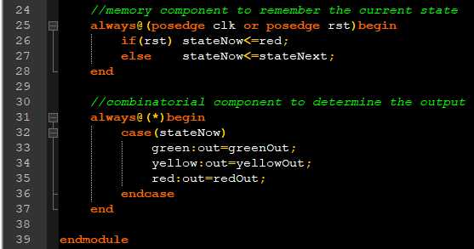
基礎題(二)交通燈
(圖十-2)交通燈模組
記憶區塊以及輸出當
前狀態的區塊

Slide 18
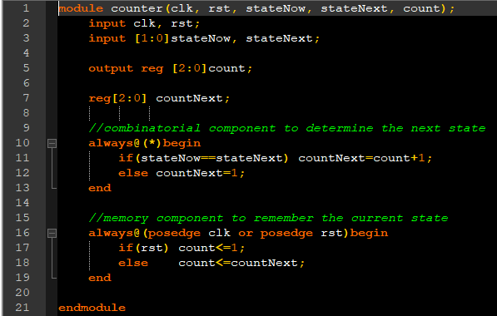
基礎題(二)交通燈
(圖十一)計數器模組

Slide 19
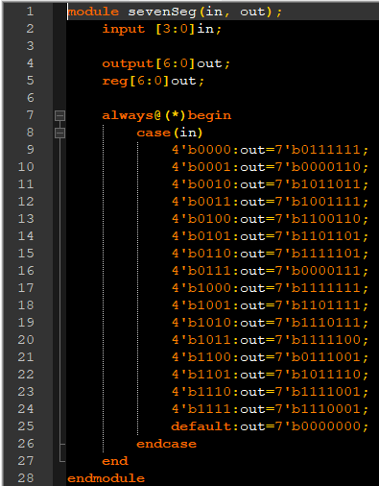
基礎題(二)交通燈
(圖十二)七段顯示器模組

Slide 20
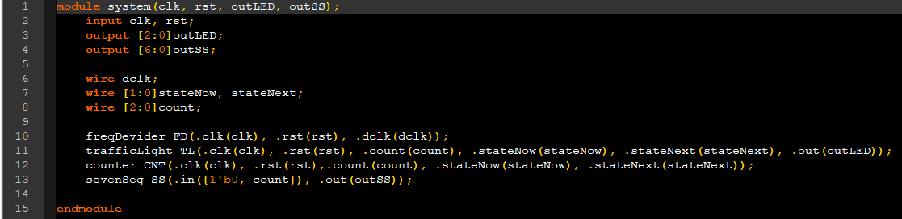
基礎題(二)交通燈
(圖十三)系統

Slide 21
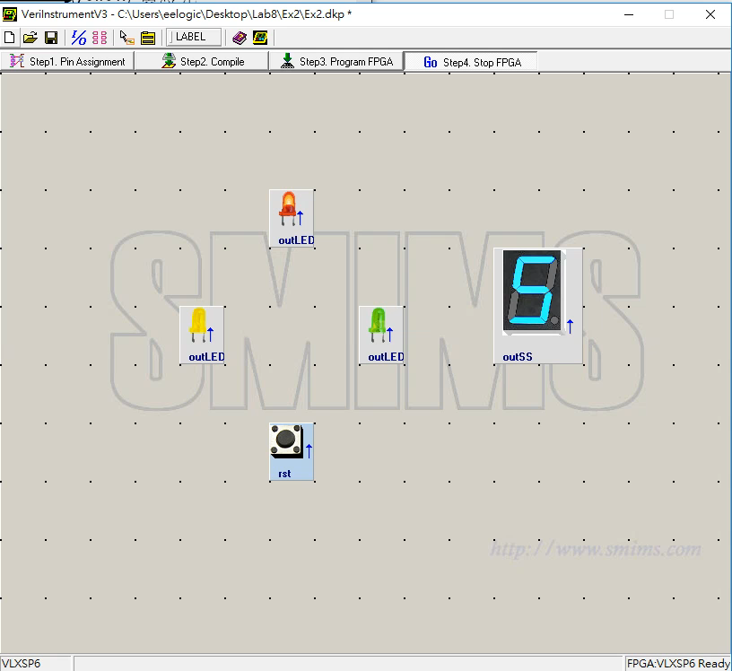
基礎題(二)交通燈
(影片二)
VeriInstrument
驗證

Slide 22
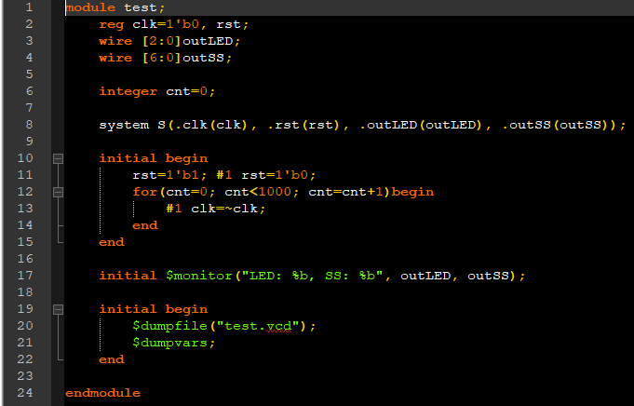
基礎題(二)交通燈
(圖十四)
testbench

Slide 23
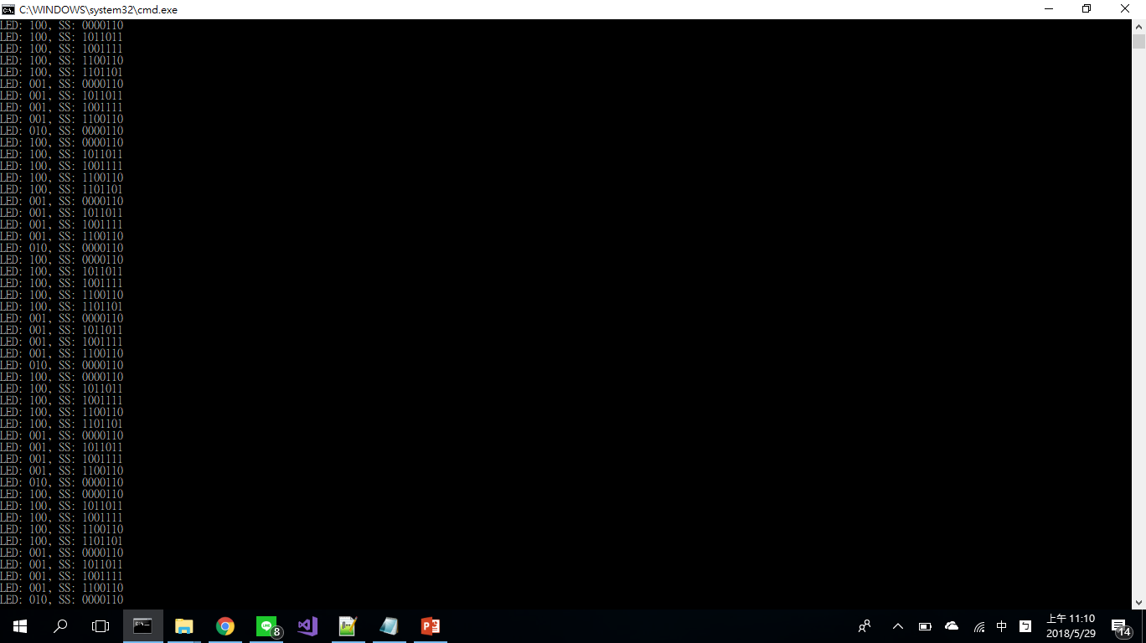
基礎題(二)交通燈
(圖十五)
Testbench 結果

Slide 24
挑戰題 販賣機
此實驗參考後兩頁之(圖十六)與(圖十七)的系統構想圖以及狀態表，將其組合而成，並透過七段顯示器以及LED輸出可購買的商品以及剩餘金額。

Slide 25
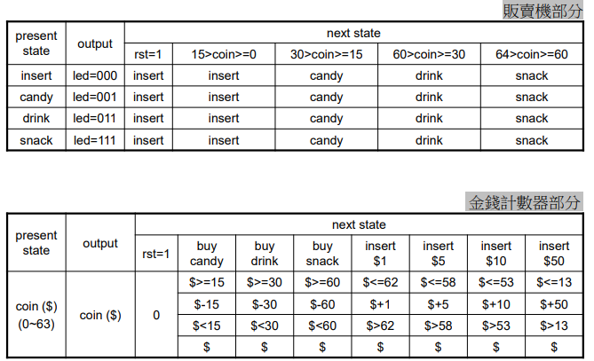
挑戰題 販賣機
(圖十六)
狀態表

Slide 26
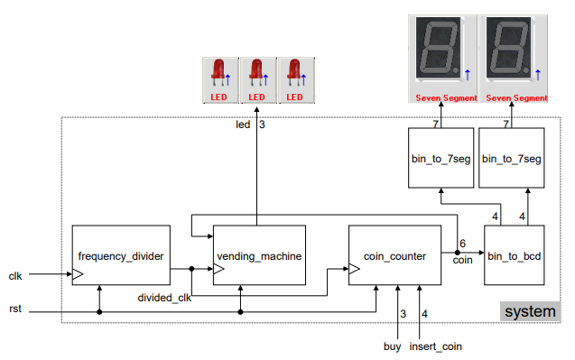
挑戰題 販賣機
(圖十七)
系統構想圖

Slide 27
挑戰題 販賣機
(圖十八)除頻器模組

Slide 28
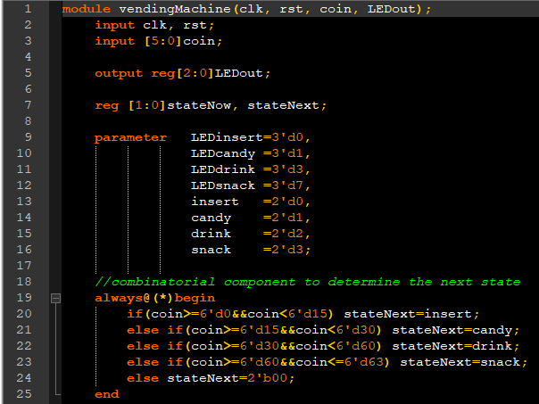
挑戰題 販賣機
(圖十九-1)販賣機模組
輸入輸出及 決定下個
狀態的組合電路區塊

Slide 29
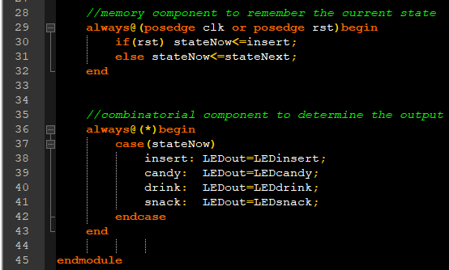
挑戰題 販賣機
(圖十九-2)交通燈模組
記憶區塊以及輸出當
前狀態的區塊

Slide 30
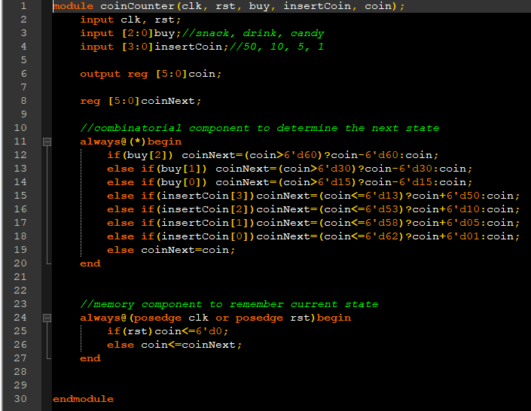
挑戰題 販賣機
(圖二十)金額計算模組

Slide 31
挑戰題 販賣機
(圖二十一)七段顯示器模組

Slide 32
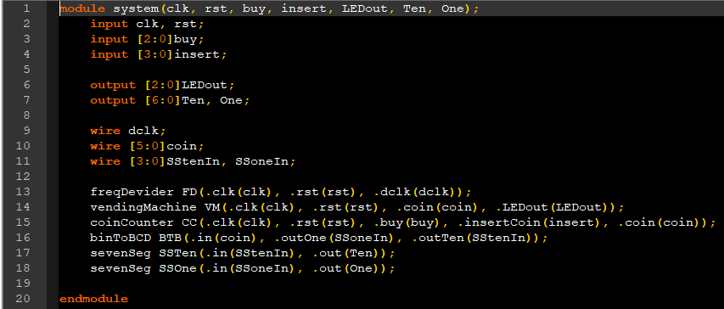
挑戰題 販賣機
(圖二十二)系統

Slide 33
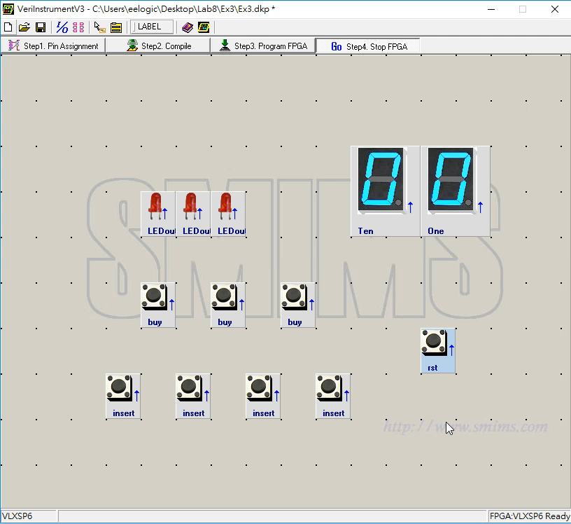
挑戰題 販賣機
(影片三)
VeriInstrument
驗證

Slide 34
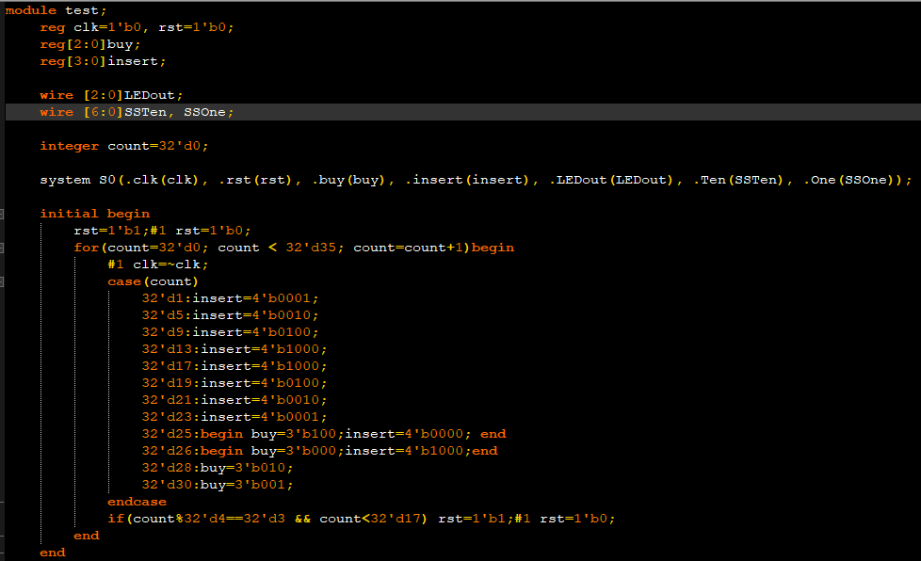
挑戰題 販賣機
(圖二十三)
testbench

Slide 35
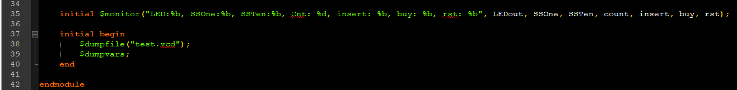
挑戰題 販賣機
(圖二十三-2)testbench

Slide 36
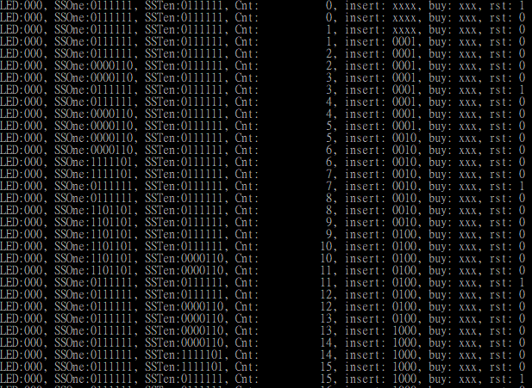
挑戰題 販賣機
(圖二十四-1)
Testbench 結果

Slide 37
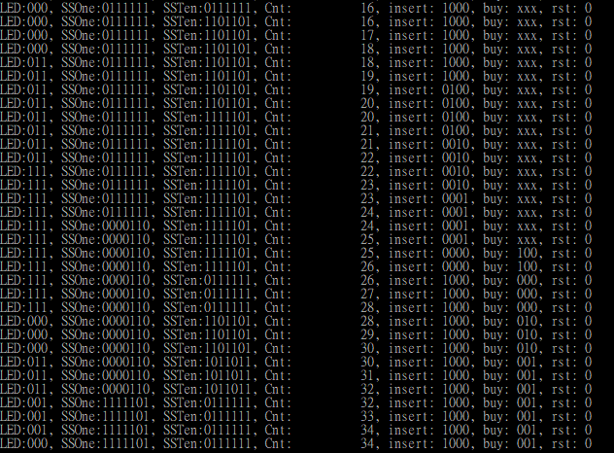
挑戰題 販賣機
(圖二十四-2)
Testbench 結果

Slide 38
心得
張軒：
寫lab8的時候，一開始對狀態機的概念很不習慣，因為寫C++的時候程序式的一行一行執行，所以常常會不小心同時有多個部分指派值給同一個reg。摸了一陣子才比較能理解這樣的方式，突然覺得好像也是蠻方便的。

Slide 39
心得
章子嚴：這次的實驗，我慢慢懂自己在做甚麼了。原來寫錯輸入會導致模組跑出來的東西出現錯誤。下次的實驗會不會不用寫testbench，有時候testbench很不好寫，寫出來又不懂錯在哪裡。

Slide 40
心得
魏晉成：
紅綠燈跟販賣機這種可以在VeriInstrument上面動的東西，讓這次的實作顯得非常好玩，而且我還偷偷跟我同學炫耀了一波，不過這次的販賣機有個小bug，就是必須等到clk的 posedge才會感測到push button 的動作，這讓我在使用販賣機的時候異常不自然，要經歷超長一段的等待時間才能看到LED以及七段顯示器的變化。

